Slide 1


Создание Единого центра управления сетями филиала «Липецкэнерго»
Залитайло Антон Юрьевич
ноябрь 2020

Slide 2


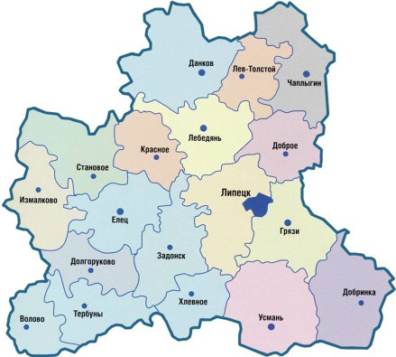
Общая информация проекта по созданию Единого центра управления
В круглосуточном режиме на дежурстве находятся:
4 диспетчера ЦУС;
21 диспетчер РЭС;
всего на территории Липецкой области 25 рабочих мест с общим кол-вом диспетчеров 122 человека.
^{с}П^{е}л^{т}ан^{я}и^{м}ру^{и}емые сроки окончания проекта подготовки помещения и организации рабочих мест | 2022 год
Месторасположение ЕЦУС | г. Липецк, 50 лет НЛМК д. 33, 5й этаж (здание ИА)
Общая стоимость проекта | 630 773 тыс. руб.
Существующая численность |  |  | Целевая (конечный этап реализация плана-графика)
Р | ИТР | ΣД/в смене | Р | ИТР | ΣД/в смене
23 | 131 | 25 | 17 | 136 | 19
2

Slide 3




















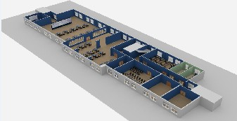


Планируемая структура управления ОТУ
122
ЦУС
8
103
10
Концепция развития системы ОТУ и СУ в электросетевом комплексе ПАО
«Россети» (распоряжение от 21.09.2018 №
412р)
Оперативно- ситуационный отдел
Диспетчерская служба
Служба электрически х режимов
Отдел работы с персоналом
6
Отдел разработки оперативных документов
3
Участок ОТУ основная сеть
Участок ОТУ
распред. сеть
19
74
Участок ОТУ городская сеть
3

Slide 4
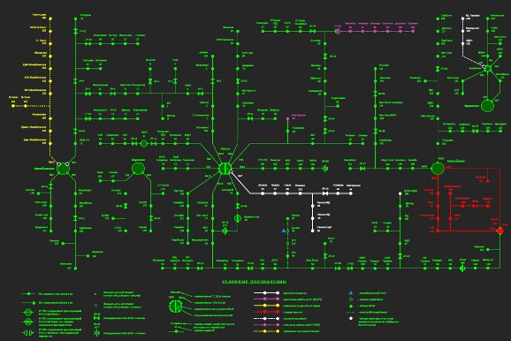
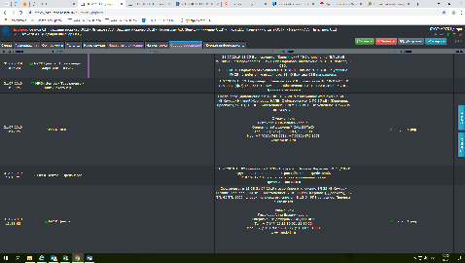
Внедряемые продукты
Единая информационная система управления, интегрированная со всеми программными
^{пр}С^{о}и^{д}с^{у}те^{к}м^{та}ы^{м}с^{и}оздания модели сети в соответствии с единым стандартом данных
Системы сбора и отображения информации (SCADA)
Системы управления режимами работы сетей (DMS)
Системы управления оперативными работами в сетях (OMS)
Системы управления энергопотреблением (EMS)
Системы отображения информации на карте местности (GIS)
ОЖУР – электронный оперативный журнал
Уход от ведения бумажных носителей
Исключение внесения ошибочных данных
Выстраивание в хронологическом порядке записей
Уменьшение времени на поиск необходимой информации
4

Slide 5
Экономический эффект от реализации проекта
На данном слайде представлены эффекты от повышения производительности труда и снижения капитальных расходов на модернизацию и ремонт помещений ДП РЭС и ДП ЦУС
тыс. рублей | ВСЕГО 2018-2030 | 2019 | 2020 | 2021 | 2022 | 2023 | 2024 | 2025 | 2026 | 2027 | 2028 | 2029 | 2030
ФИНАНСИРОВАНИЕ ИПР НА ЕДИНЫЙ ЦУС | 630 773 |  | 173 315 | 457 458
ЕДИНЫЙ ЦЕНТР УПРАВЛЕНИЯ СЕТЯМИ 0,4-220 кВ
ВСЕГО ЭФФЕКТЫ ПО НАПРАВЛЕНИЮ, в том числе | 636 400 | 0 | 0 | 74 940 | 48 126 | 40 293 | 307 077 | 25 021 | 26 022 | 27 063 | 28 145 | 29 271 | 30 442
ЭФФЕКТ ОТ ПОВЫШЕНИЯ ПРОИЗВОДИТЕЛЬНОСТИ ТРУДА | 226 962 | 0 | 0 | 0 | 13 806 | 23 133 | 24 059 | 25 021 | 26 022 | 27 063 | 28 145 | 29 271 | 30 442
ЭФФЕКТ ОТ СНИЖЕНИЯ КАПИТАЛЬНЫХ РАСХОДОВ (с НДС) | 409 438 | 0 | 0 | 74 940 | 34 320 | 17 160 | 283 018 | 0 | 0 | 0 | 0 | 0 | 0
При создании ЕЦУС итоговый эффект от снижения затрат за периоды с 2020 по 2030 г.г. составит
5627 тыс. руб.
5

Slide 6
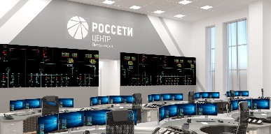


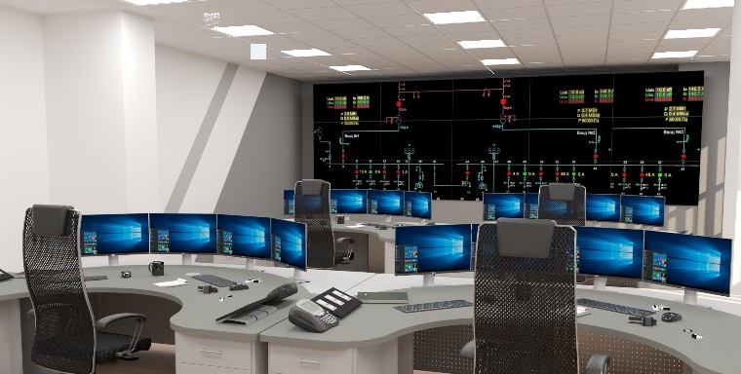
Единая система управления
В результате
создания
ЕЦУС
произойдет:
повышение управляемости
cнижение количества диспетчеров
122 до 91
на 31 человека (со
человека);
повышение труда;
cнижение
производительности
технологических и
коммерческих потерь электроэнергии
снижение капитальных расходов и затрат на оплату труда
6

Slide 7
СПАСИБО ЗА ВНИМАНИЕ!

